Slide 1



@mimaalth

Slide 2





منى الثبيتي
@mimaalth

Slide 3







التاريخ : / / 1443هـ
عنوان الدرس :
الحصة : الفصل : 1 /
التركيز
التدريس
منى الثبيتي
التقويم
التدريب
@mimaalth

Slide 4

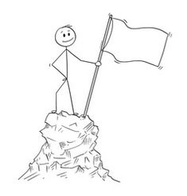
التاريخ : / / 1443هـ
عنوان الدرس :
الحصة : الفصل : 1 /
ماذا أعرف ؟ | ماذا أريد أن أعرف ؟ | ماذا تعلمت ؟
جدول التعلم
منى الثبيتي
@mimaalth

Slide 5

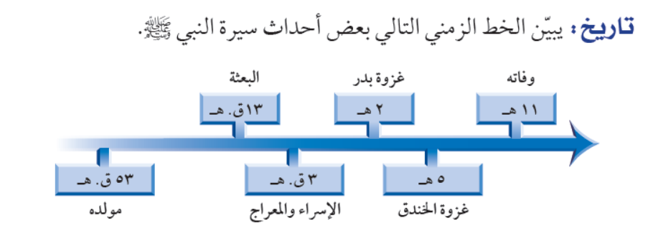

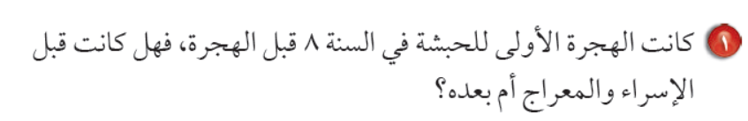

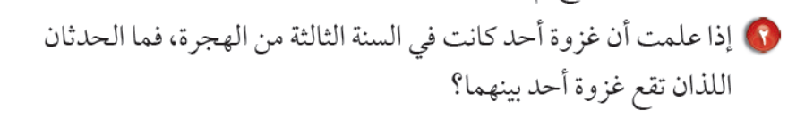
التاريخ : / / 1443هـ
عنوان الدرس :
الحصة : الفصل : 1 /
منى الثبيتي
@mimaalth
54

Slide 6

التاريخ : / / 1443هـ
عنوان الدرس :
الحصة : الفصل : 1 /
التدريس
التركيز
منى الثبيتي
التدريب
@mimaalth
التقويم

Slide 7
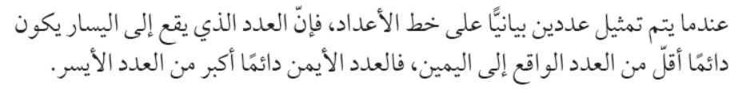
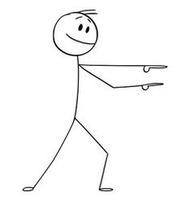
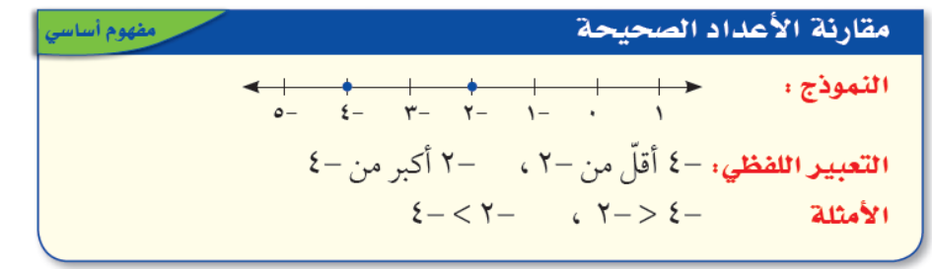
التاريخ : / / 1443هـ
عنوان الدرس :
الحصة : الفصل : 1 /
منى الثبيتي
@mimaalth
54

Slide 8



التاريخ : / / 1443هـ
عنوان الدرس :
الحصة : الفصل : 1 /
منى الثبيتي
54

Slide 9


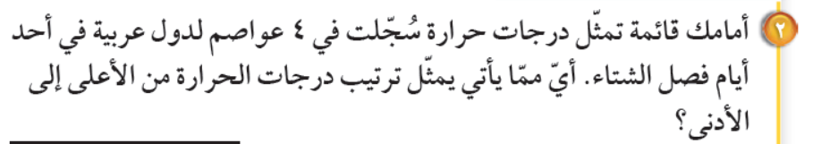
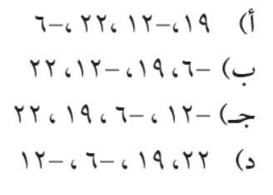
التاريخ : / / 1443هـ
عنوان الدرس :
الحصة : الفصل : 1 /
منى الثبيتي
@mimaalth
55

Slide 10
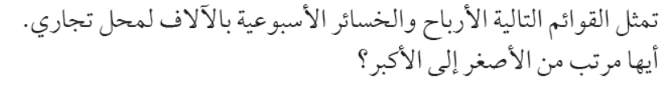

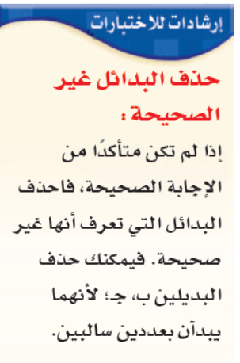
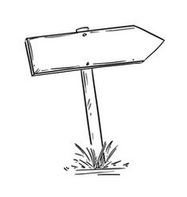





التاريخ : / / 1443هـ
عنوان الدرس :
الحصة : الفصل : 1 /
منى الثبيتي
@mimaalth
55

Slide 11
التاريخ : / / 1443هـ
عنوان الدرس :
الحصة : الفصل : 1 /
التدريس
التركيز
منى الثبيتي
التدريب
@mimaalth
التقويم

Slide 12
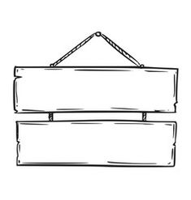




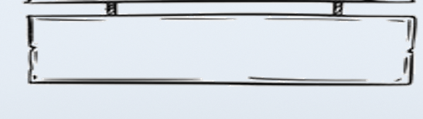

التاريخ : / / 1443هـ
عنوان الدرس :
الحصة : الفصل : 1 /
منى الثبيتي
@mimaalth
55

Slide 13



التاريخ : / / 1443هـ
عنوان الدرس :
الحصة : الفصل : 1 /
منى الثبيتي
@mimaalth
55

Slide 14
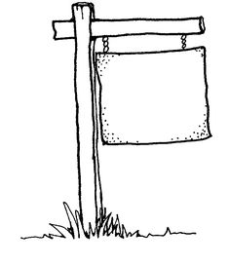


التاريخ : / / 1443هـ
عنوان الدرس :
الحصة : الفصل : 1 /
57
منى الثبيتي
@mimaalth

Slide 15
التاريخ : / / 1443هـ
عنوان الدرس :
الحصة : الفصل : 1 /
التدريس
التركيز
منى الثبيتي
التدريب
@mimaalth
التقويم

Slide 16


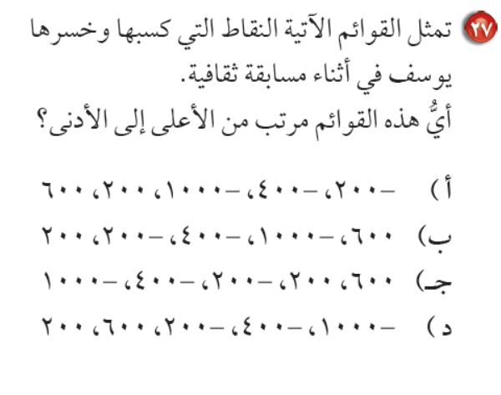
التاريخ : / / 1443هـ
عنوان الدرس :
الحصة : الفصل : 1 /
منى الثبيتي
@mimaalth
57

Slide 17



التاريخ : / / 1443هـ
عنوان الدرس :
الحصة : الفصل : 1 /
الواجب :
منى الثبيتي
@mimaalth
@mimaalth

Slide 18


منى الثبيتي

